Slide 1
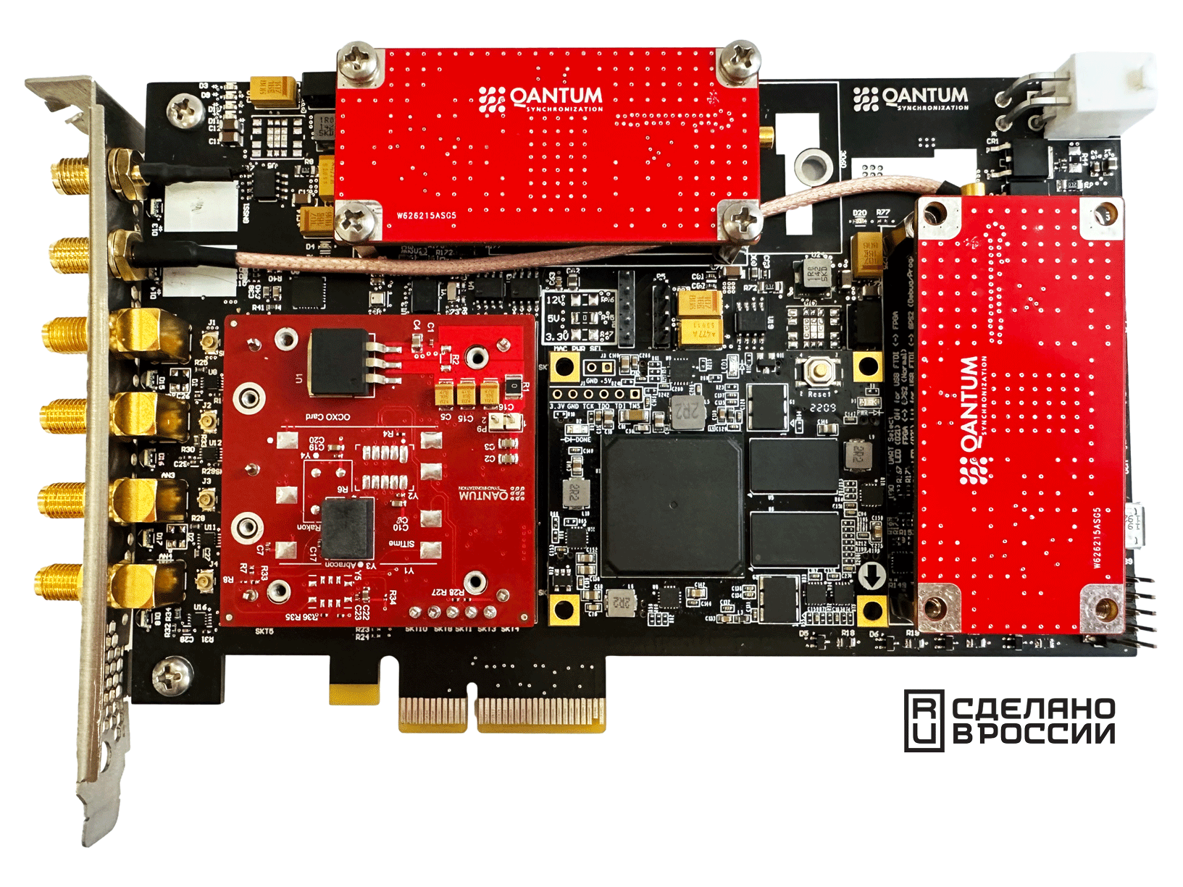


Точность времени в электроэнергетике Qantum TimeCardTM
Время – это сердцебиение системы!
El tiempo es el latido del sistema!
https://qantum.pro

Slide 2
Приложения по шкале неопределенности
Хорошо покрыто с использованием PTP (и соответствующих профилей)
Управление журналами SCADA
Последовательность событий
Самосинхронизирующаяся дифференциальная защит
Синхронизированный фазор
Анализ состояния сети
Локализация неисправностей
1 s
1 ms
1 µs
1 ns

Slide 3
Power system frequencies – 50 Hz / 60 Hz
Ошибка | Ошибка фазы@ 50 Hz | Ошибка фазы@ 60 Hz
1 ms | 18° | 21.6°
100 µs | 1.8° | 2.2°
55.5 µs | 1.0° | 1.2°
46,3 µs | 0.8° | 1.0°
Ballpark figures
50 µs ≈ 1°
5 µs ≈ 0.1°
1 µs ≈ 1.2 minutes
(360° corresponds to one cycle of the power system)

Slide 4
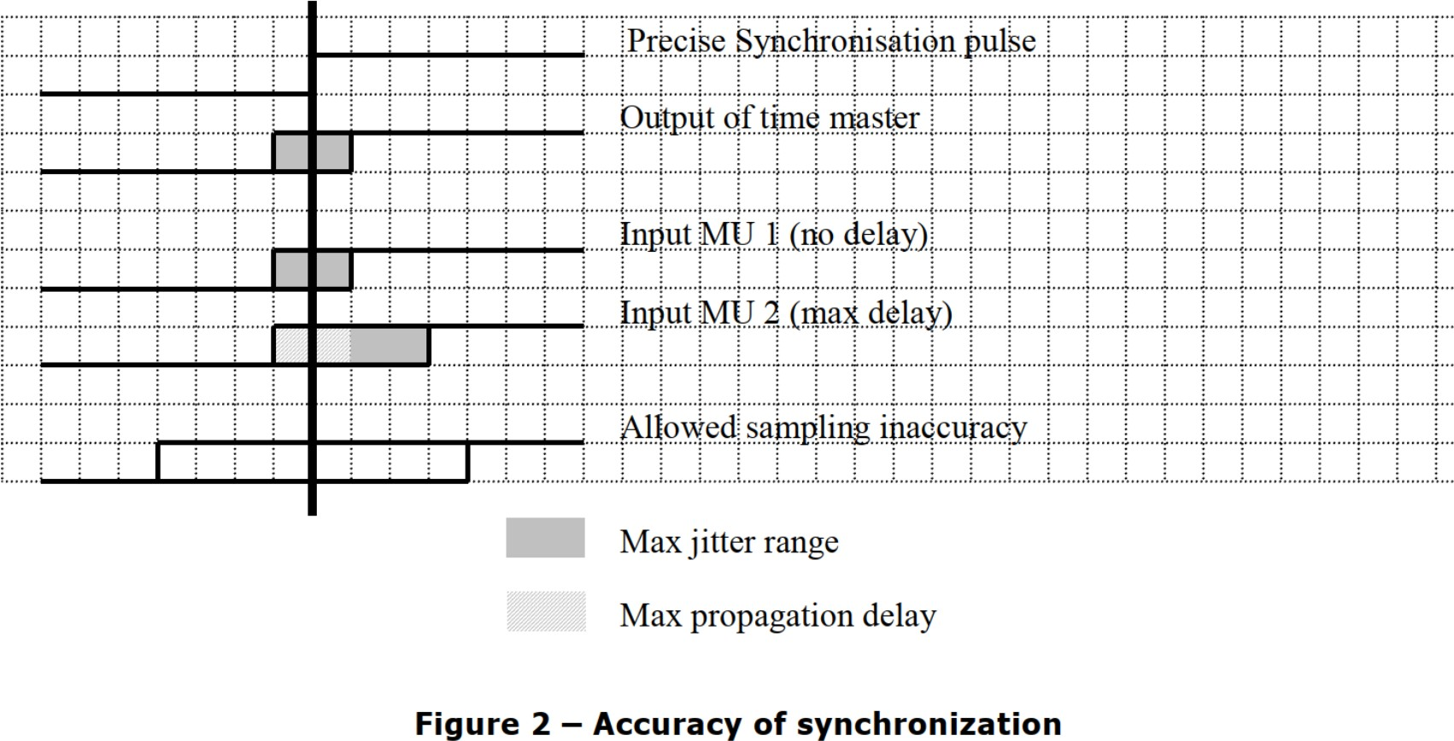
Sampled Values: Sampling Timing in "9-2LE"
1µs

Slide 5
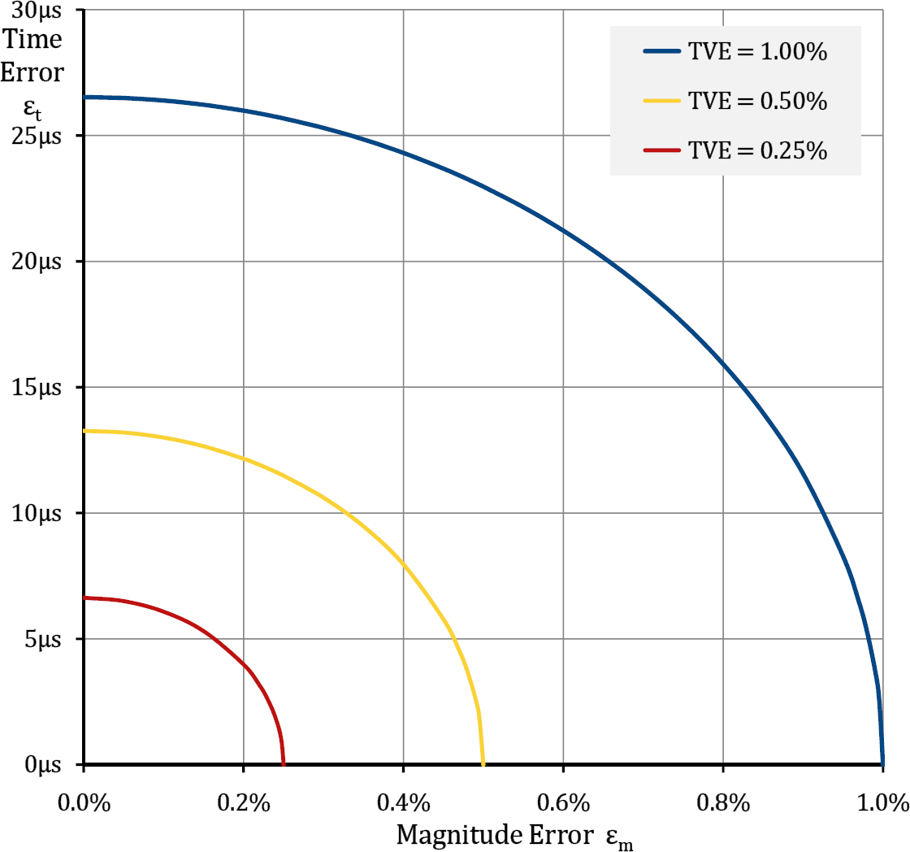
Requirements for PMUs
Total Vector Error
(Total Phasor Error)
Combination of errors
Magnitude error Phase- (time-) error
PMUs work well ...
... with time uncertainties of about 10 µs

Slide 6
PTP Profiles
IEC 61850-9-3
Power Utility Profile
Close to the Standard Profile Basic profile
IEEE C37.238
Power Profile
Common properties
Layer 2
Peer-to-peer

Slide 7
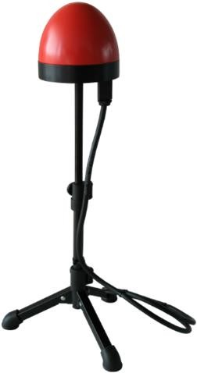
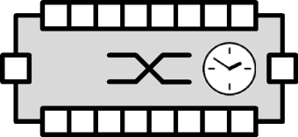
Точность по цепочке распространения времени
Максимальная неопределенность синхронизации времени
1 мкс за 16 прыжков
1 hop
IED to be
synchronized
± 50 ns
± 200 ns
max. 16 hops
max. 16 ∙± 50 ns = ± 800 ns

Slide 8

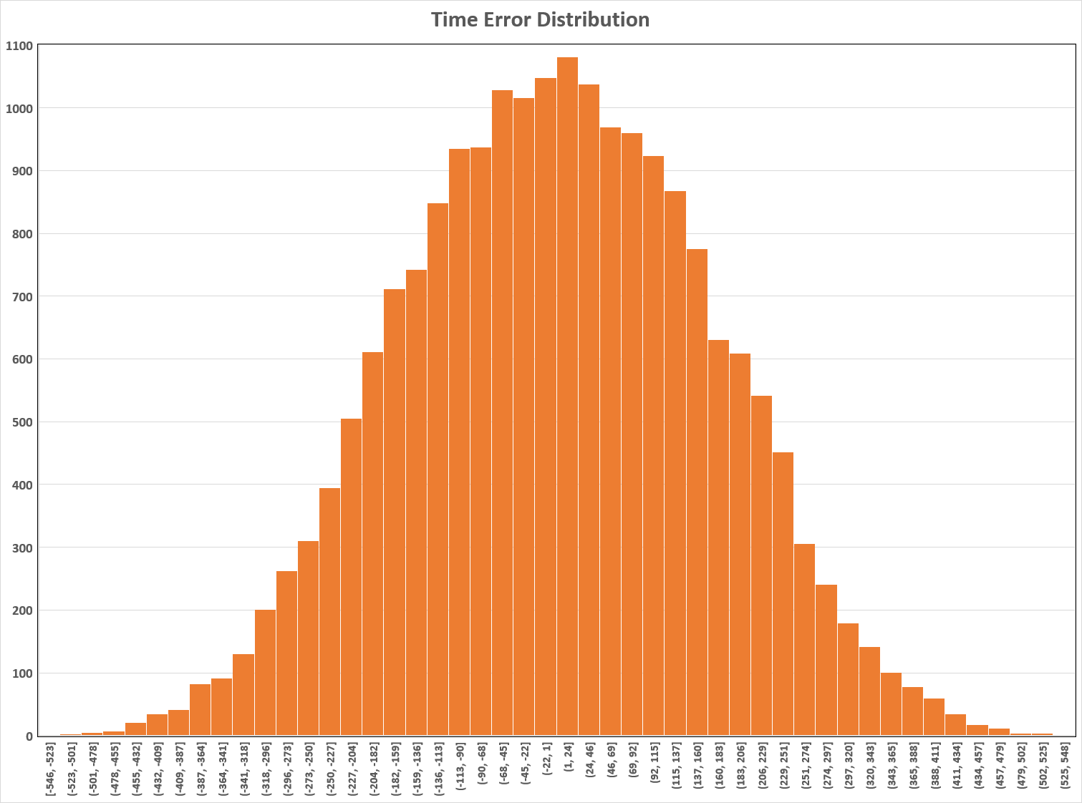

Accuracy along the time distribution chain
Assume uniform distribution at the "contributors" Uniform distribution = conservative assumption Master clock
2 ∙ 𝜎_{CH}
Transparent clock
Do the math ...
... for the entire chain with 16 hops
Математическая симуляция
-550 ns
+550 ns

Slide 9
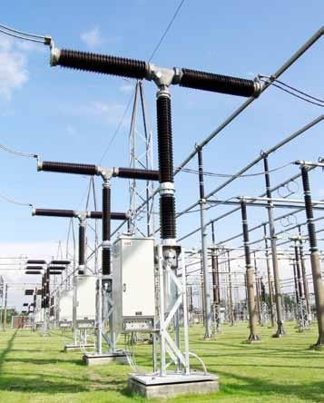
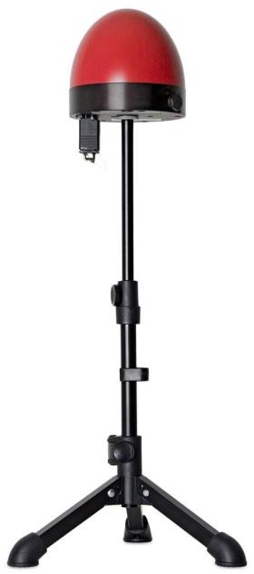
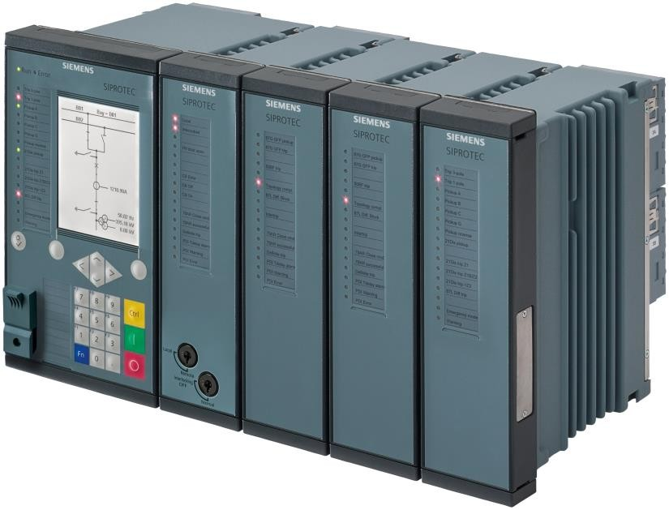
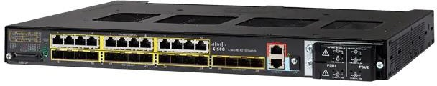
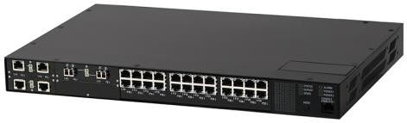
Выключатель высокого напряжения Реле защиты высокого напряжения
Трансформатор
высокого напряжения
Реле защиты высокого напряжения
GNSS/PTP
Мастер часы
Ethernet-коммутатор
≈ 100 k€ | ≈ 10 k€ | ≈ 10 k€ | ≈ 5 k€
Приемлемо✓ | Приемлемо ✓ | дорого! | дорого !

Slide 10
Что делает наше решение для точного времени?
Компоненты легко доступны и могут быть переконфигурированы
Приемники GNSS
Мастер-часы, граничные часы
PTP
Прозрачные Ethernet-коммутаторы PTP
Осцилляторы с большим временем удержания (атомные часы)

Slide 11
Интеграция системы точного времени
Объединение компонентов
Набор сложных задач
Проектирование системы точного времени
Построение системы
Настройка системы
Тестирование системы

Slide 12


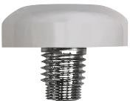
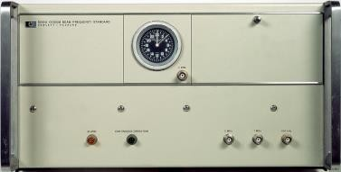
Как это можно сделать
GNSS 1 (e.g., GPS)
GNSS 2
(e.g., ГЛОНАС)
"All bases covered" solution
Perceived problems addressed
Solutions explained
Atomic clock
Holdover specified
Implementation described
Time assessor & dispatcher
Offer for the integrated solution
"Super Master Clock"
Precision time for the
Digital Substation

Slide 13
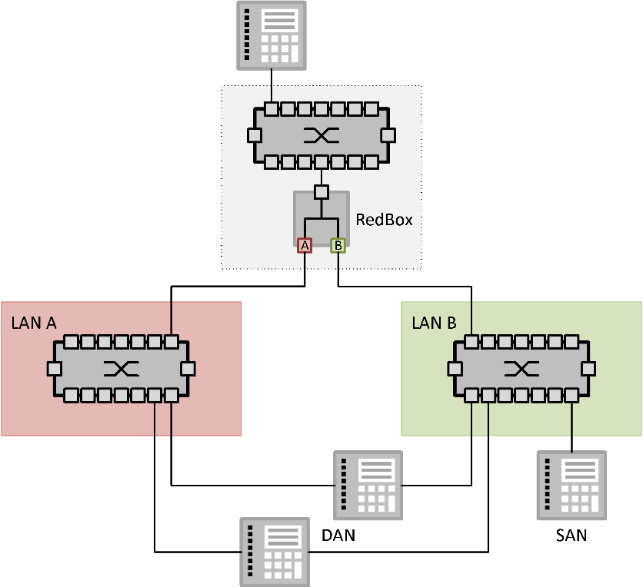

Резервирование временной синхронизации
Reliable clock failover scenarios
Straps and belts can make things complicated
Best practice still evolving
Guidance welcome
To be thoroughly tested

Slide 14
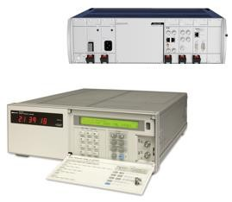






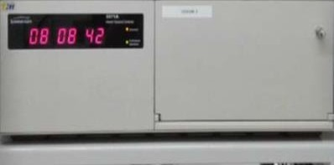




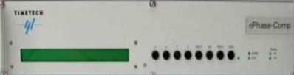
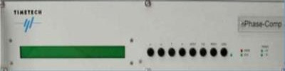
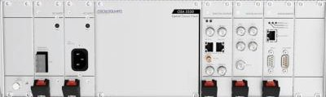

Timescale
GNSS
GNSS
Sentral Clocknode
Sentral Clocknode
ePRTC (cnPRTC)
Source: Presentation from Statnett (Norway) at
ITSF 2022
Cesium
Offset generator
Distribution amplifier / Phase comp
White Rabbitlink
Cesium
Offset generator Distribution amplifier

Slide 15
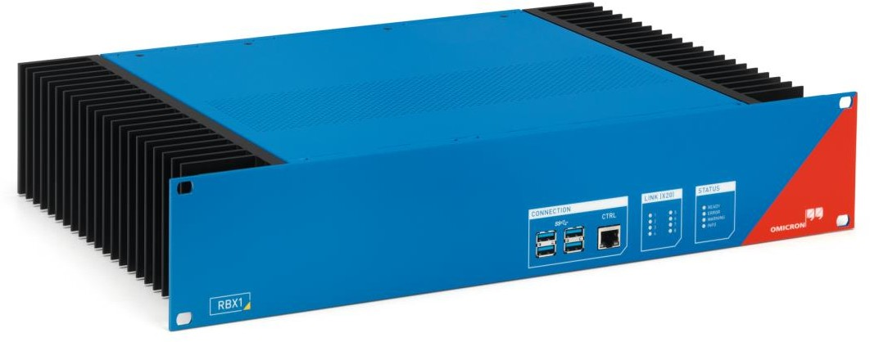
Устройства подстанции
Устройства подстанции (Специальное оборудование)
Нет места для стандартной карты PCI

Slide 16
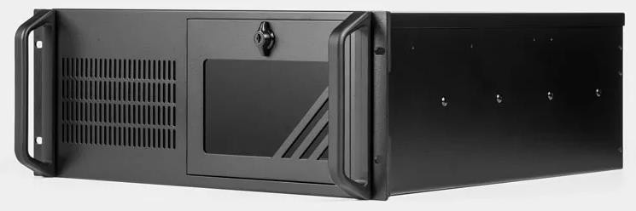
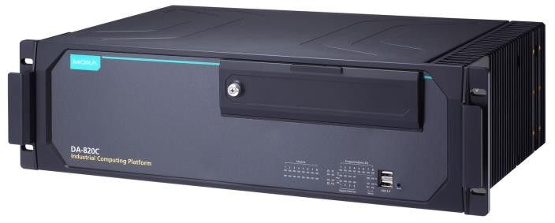
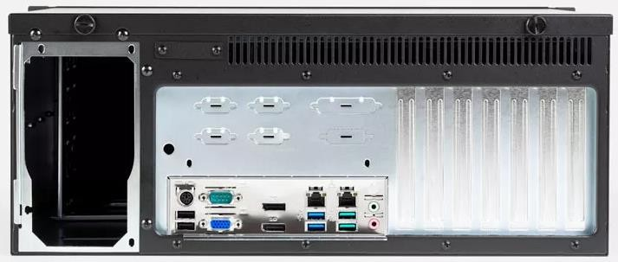
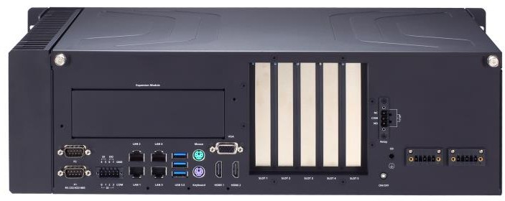
Тенденция: Прикладные серверы
Виртуализированные устройства
Возможное место для стандартной карты PCI

Slide 17
Давайте подведем итоги...
В электроэнергетических системах действительно существуют приложения, которые могут извлечь выгоду из точного времени или даже требуют его.
Ценность точно синхронизированных по времени систем еще не полностью осознана.
Существуют возможные решения, но они не широко известны - их необходимо лучше объяснять и продвигать.
Прикладные серверы могут стать средой для Qantum-PCI TimeCard.

